Slide 1
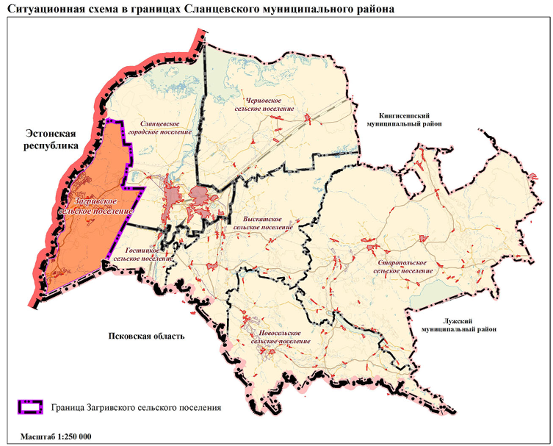
Проект генерального плана муниципального образования Загривское сельское поселение Сланцевского муниципального района Ленинградской области
информационные материалы к проекту, подлежащему рассмотрению на публичных слушаниях

Slide 2
Территориальное планирование - планирование развития территорий, в том числе для установления функциональных зон, определения планируемого размещения объектов федерального значения, объектов регионального значения, объектов местного значения (Градостроительный кодекс Российской Федерации).
В соответствии c градостроительным законодательством генеральный план муниципального образования Загривское сельское поселение Сланцевужского муниципального района Ленинградской области является документом территориального планирования поселения.

Slide 3
Подготовка проекта генерального плана
Подготовка проекта генерального плана осуществляется:
в соответствии с требованиями статьи 9 Градостроительного кодекса Российской Федерации;
с учетом региональных и местных нормативов градостроительного проектирования;
с учетом заключения о результатах публичных слушаний по проекту генерального плана;
с учетом предложений заинтересованных лиц.

Slide 4
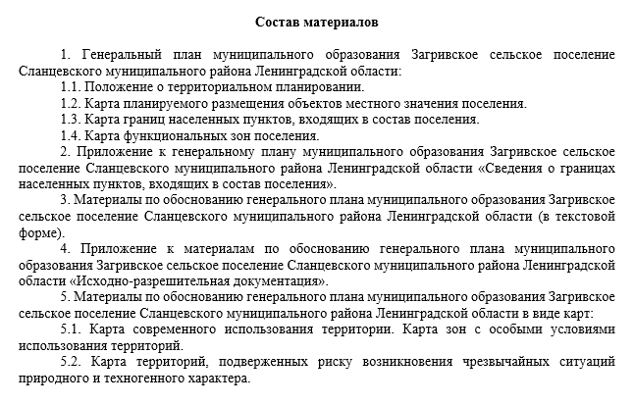
Состав материалов проекта (утверждаемая часть и материалы по обоснованию)

Slide 5
Карта планируемого размещения объектов местного значения поселения
Объекты местного значения - объекты капитального строительства, иные объекты, территории, которые необходимы для осуществления органами местного самоуправления полномочий по вопросам местного значения и в пределах переданных государственных полномочий в соответствии с федеральными законами, законом субъекта Российской Федерации, уставами муниципальных образований и оказывают существенное влияние на социально-экономическое развитие муниципальных районов, поселений, городских округов.
Виды объектов местного значения, поселения, подлежащих отображению в генеральном плане поселения, определяются законом субъекта Российской Федерации

Slide 6
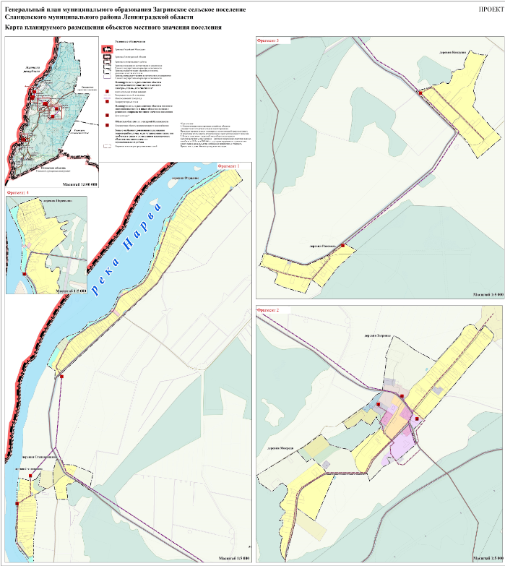
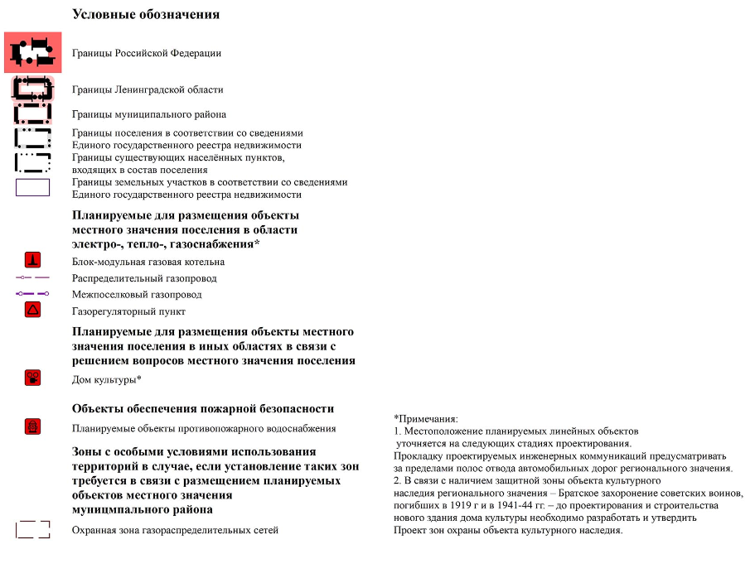
Карта планируемого размещения объектов местного значения поселения

Slide 7
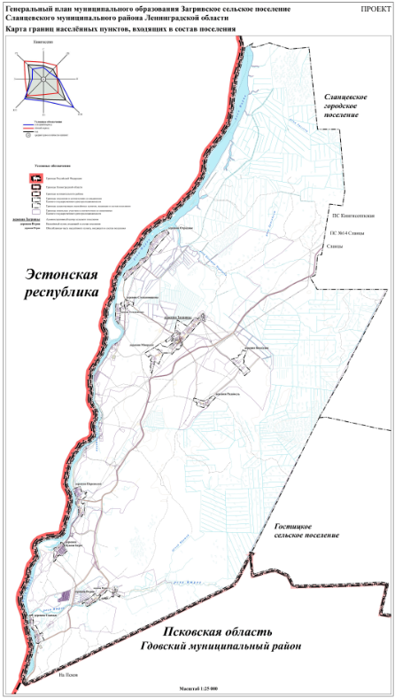
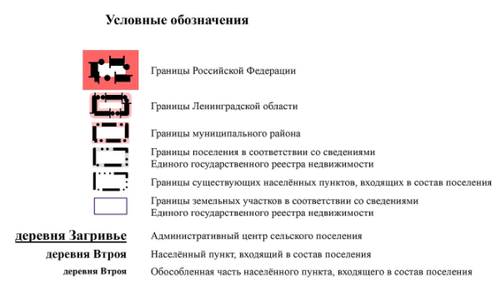
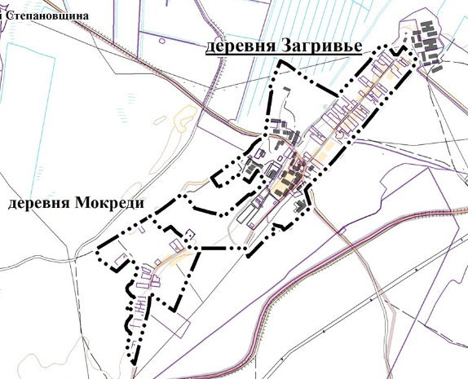
Карта границ населенных пунктов, входящих в состав поселения

Slide 8
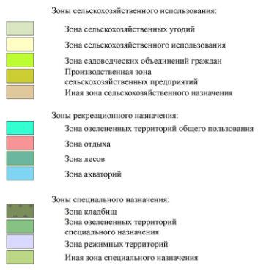
Карта функциональных зон поселения

Slide 9
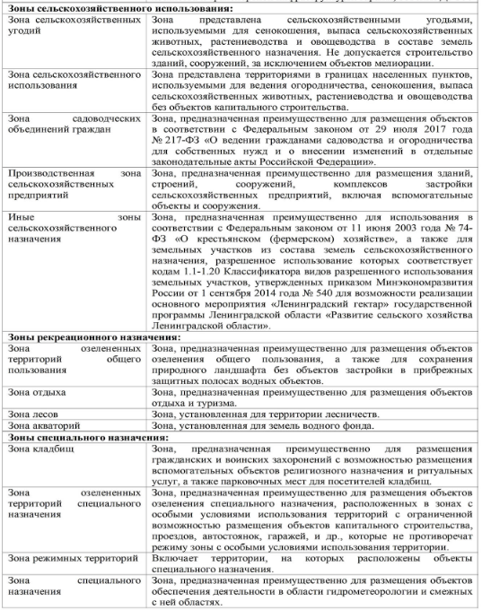
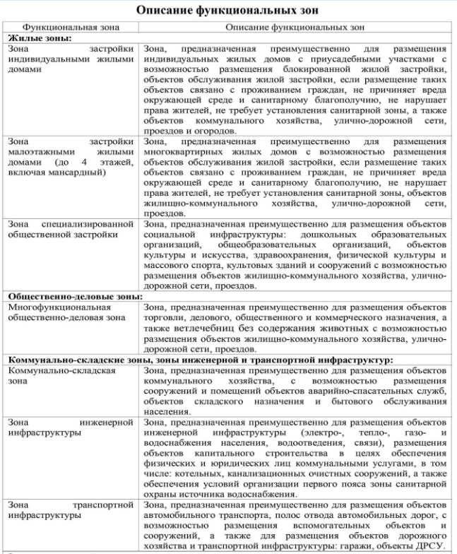
Карта функциональных зон поселения

Slide 10
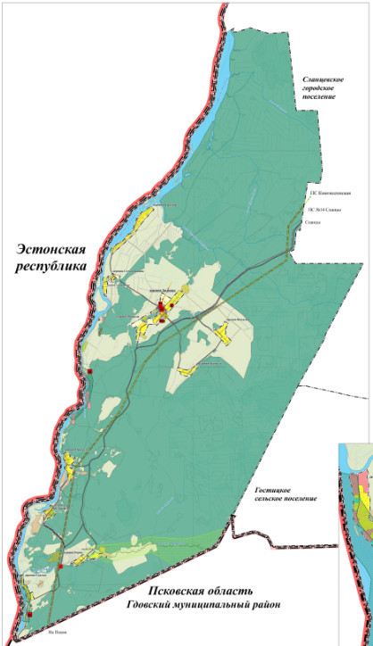
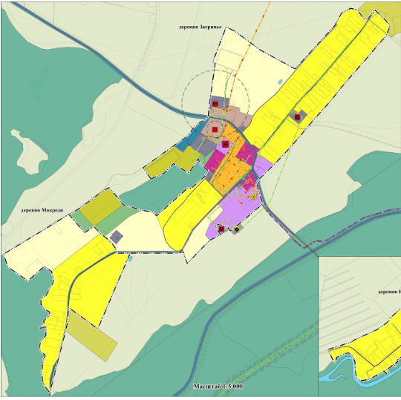
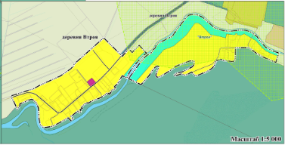
Карта функциональных зон поселения

Slide 11
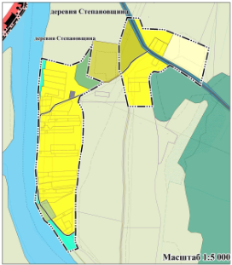
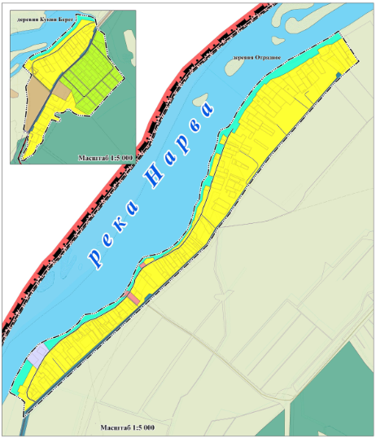
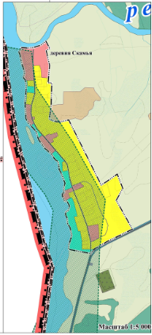
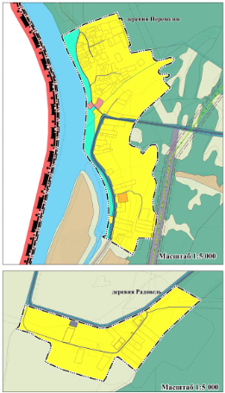
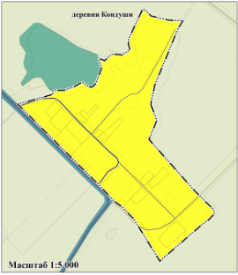
Карта функциональных зон поселения

Slide 12
Публичные слушания
В целях соблюдения права человека на благоприятные условия жизнедеятельности, прав и законных интересов правообладателей земельных участков и объектов капитального строительства по проектам генеральных планов, проектам внесение изменений в генеральные планы, в соответствии с уставом муниципального образования и (или) нормативным правовым актом представительного органа муниципального образования и с учетом положений Градостроительного кодекса Российской Федерации проводятся публичные слушания, за исключением случаев, предусмотренных Градостроительным кодексом Российской Федерации и другими федеральными законами.

Slide 13
Публичные слушания
В соответствии с частью 10 статьи 5.1 Градостроительного кодекса РФ в период размещения Проекта, подлежащего рассмотрению на публичных слушаниях, информационных материалов к нему и проведения экспозиции проекта, участники публичных слушаний, прошедшие в соответствии с частью 12 статьи 5.1 Градостроительного кодекса РФ, идентификацию, имеют право вносить предложения и замечания, касающиеся Проекта:
1) в письменной или устной форме в ходе проведения собрания или собраний участников публичных слушаний;
2) в письменной форме в адрес комиссии по подготовке, организации и проведению публичных слушаний по проекту генерального плана муниципального образования Загривское сельское поселение Сланцевского муниципального района Ленинградской области по адресу: Ленинградская обл., Сланцевский район, деревня Загривье, д.1, или на электронный адрес: mozagrive1@mail.ru (с пометкой «Предложения к публичным слушаниям по проекту генерального плана»);
3) посредством записи в книге (журнале) учета посетителей экспозиции проекта, подлежащего рассмотрению на публичных слушаниях.

Slide 14
Согласование
Проект генерального плана до его утверждения подлежит согласованию в случаях, предусмотренных статьей 25 Градостроительного кодекса Российской Федерации:
- с уполномоченным Правительством Российской Федерации федеральным органом исполнительной власти
- с высшим исполнительным органом государственной власти субъекта Российской Федерации;
- с заинтересованными органами местного самоуправления муниципальных образований, имеющих общую границу с поселением, подготовившим проект генерального плана;
- с органами местного самоуправления муниципального района, в границах которого находится поселение.

Slide 15
Утверждение генерального плана, изменений в генеральный план
В соответствии с областным законом от 7 июля 2014 года № 45-оз «О перераспределении полномочий в области градостроительной деятельности между органами государственной власти Ленинградской области и органами местного самоуправления Ленинградской области» генеральные планы поселений утверждаются Правительством Ленинградской области.
Порядок рассмотрения в Администрации Ленинградской области проектов документов территориального планирования муниципальных образований Ленинградской области, проектов изменений в документы территориального планирования муниципальных образований Ленинградской области, представляемых на утверждение в Правительство Ленинградской области утвержден постановлением Правительства Ленинградской области от 16 марта 2015 года № 68.

Slide 16
Спасибо за внимание!
За справками и разъяснениями можно обращаться в орган, уполномоченный на проведение публичных слушаний – комиссию по подготовке, организации и проведению публичных слушаний по проекту генерального плана муниципального образования Загривское сельское поселение Сланцевского муниципального района Ленинградской области, по адресу:
Ленинградская обл., Сланцевский район, деревня Загривье, д.1
тел. 8(81374)67-139
График приема граждан: понедельник, вторник, четверг
Время приема граждан: 9.00 – 13.00 и 13.48 – 17.00

